Slide 1
Ciência de Dados
Prof. Dr. José Eduardo Storopoli
josees@uni9.pro.br

Slide 2

Orientação Geral
Conteúdo da Disciplina: https://www.github.com/storopoli/ciencia-de-dados
Horário de Aula
Chamada - Início 09:00
Chamada - Final 11:30
Avaliação:
1 Trabalho em Grupo
1 Prova Digital Individual
Nota:

Slide 3
O que é Ciência de Dados
Ciência de dados (em inglês: data science) é uma área interdisciplinar voltada para o estudo e a análise de dados econômicos, financeiros e sociais, estruturados e não-estruturados, que visa a extração de conhecimento, detecção de padrões e/ou obtenção de insights para possíveis tomadas de decisão. (DHAR, 2013)

Slide 4
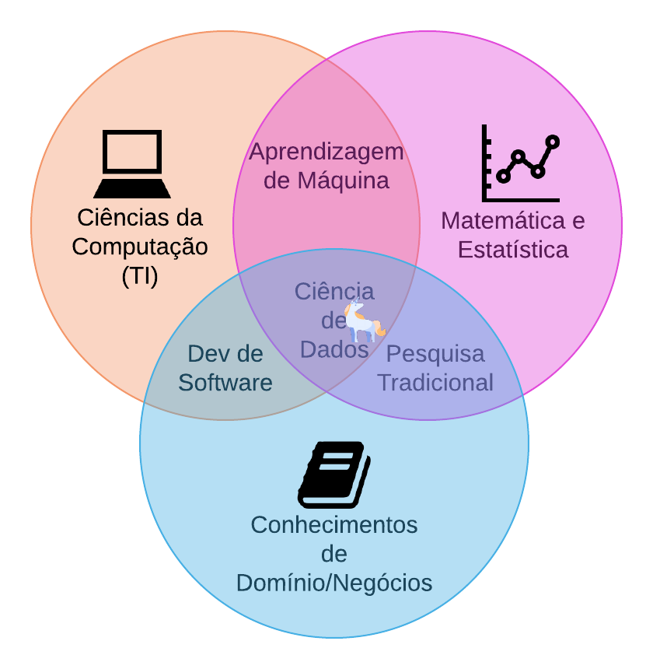
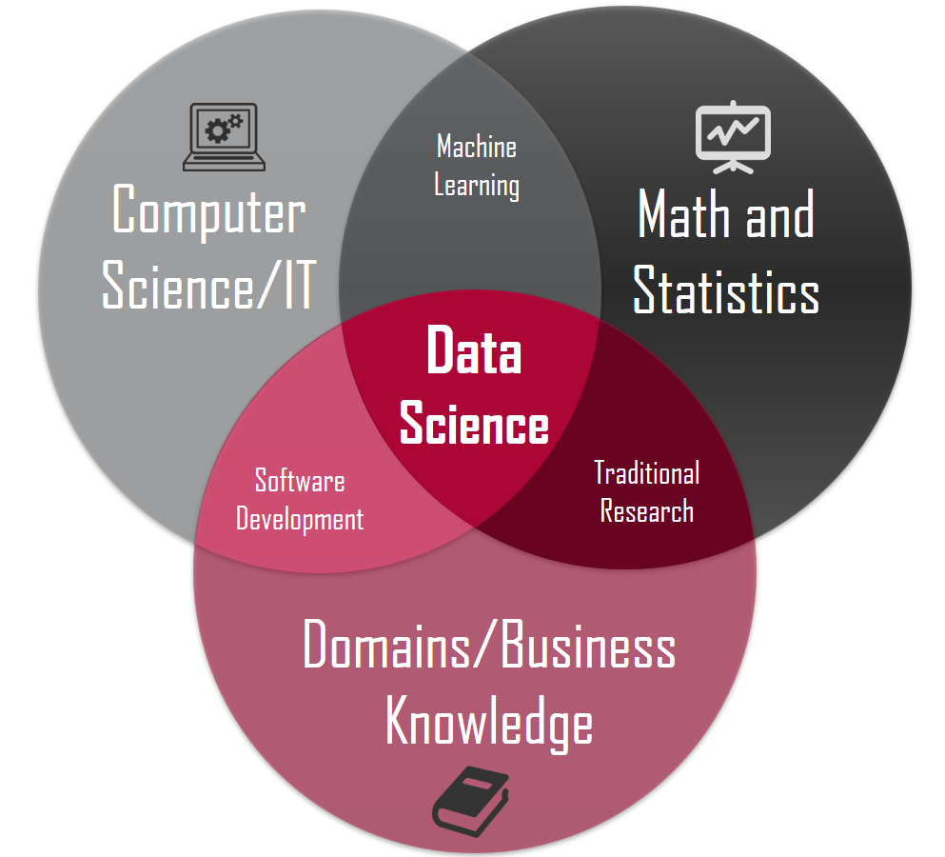

Slide 5
Por quê Ciência de Dados está um febre?
Poder Computacional
Apollo 11 - 32kb RAM
iPhone 11 Pro - 4Gb RAM
4Gb = 4,000,000kb
💻
Big Data
Acumulado até 2013 - 4,400Eb
Até 2025 - 463Eb/dia
1 exabyte (Eb) = 1,000,000 terabyte
💾
Perceptron - 1957
Regressão Logística - 1838
SVM - 1963
Redes Neurais - 1943

Slide 6
Etapas da Ciência de Dados
Exploração dos Dados
Geração de Hipóteses
Teste das Hipóteses

Slide 7
Aonde encontrar Dados?
Google Dataset Search: https://datasetsearch.research.google.com
Kaggle Datasets: https://www.kaggle.com/datasets
data.world: https://data.world
Mendeley Data: https://data.mendeley.com
Academic Torrents: http://academictorrents.com

Slide 8
Aonde encontrar Dados sobre Brasil?
Portal Brasileiro de Dados Abertos: http://dados.gov.br
Brasil.io Datasets: https://brasil.io/datasets
Awesome Brazil Data: https://github.com/juliohm/awesome-brazil-data

Slide 9


Ferramentas

Slide 10



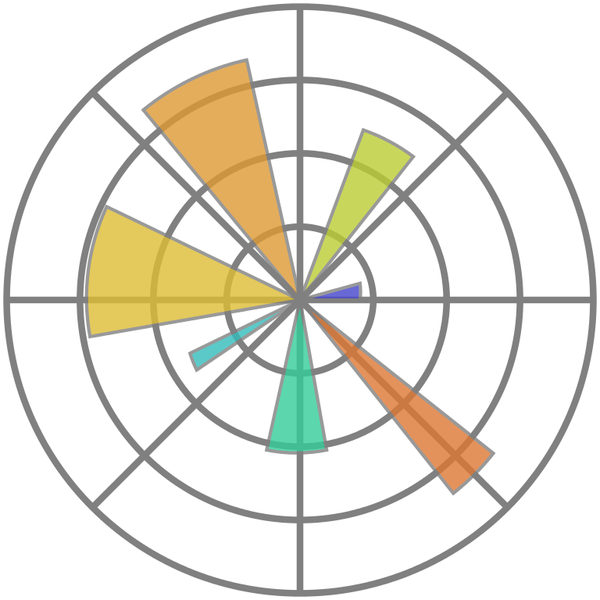




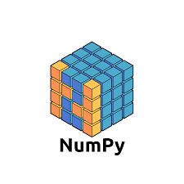
Bibliotecas Python - open source

Slide 11
Pandas
Criado em 2008 por Wes McKinney
Importação de dados como DataFrame
CSV, Texto, Excel, SQL, HDF5, JSON, Feather, Google Big Query, SAS, SPSS, Stata, HTML
Transformação e combinação de dados: Wrangling, subsetting, groupby, etc.
Séries Temporais
Lançada v1.0 em Janeiro de 2020

Slide 12
Matplotlib
Lançada em 2003
API orientada a objetos para gerar gráficos 2D
Inspirada nos gráficos de MATLAB
Pegada “Pythonesca”
Criação dos gráfico com base em adição de objetos até obter o gráfico final

Slide 13
NumPy
Lançada em 2006 (Numeric 1995)
Pacote básico de computação científica em Python
Algebra linear: vetores, matrizes e arrays
Operações de algebra linear: Decomposições, eigenvalues, operaçes etc.
Geração de número randômicos
Transformações Fourier
Utiliza BLAS e LAPLACK para velocidade e eficiência

Slide 14
Statsmodel
Criado em 2009 (Google Summer of Code)
Modelos Estatísticos Frequentistas
Integrado com pandas
Computação com NumPy
Gráficos em matplotlib
Usa fórmulas estilo R Y ~ X + Z + X*Z

Slide 15
Stan
Criado em 2012 (Columbia University - Statistics)
Estatística Bayesiana com Markov Chain Monte Carlo (MCMC)
Hamiltonian Monte Carlo (HMC)
Approximate Bayesian Inference with Variational Inference (ADVI)
Motor em C++
Wrappers em Python, R, julia, MATLAB
Notes:
Variational Inference: approximates probability densities through optimization. The idea behind VI is to first posit a family of densities and then to find the member of that family which is close to the target. Closeness is measured by Kullback-Leibler divergence.

Slide 16
Scikit-Learn
Criado em 2007 (Google Summer of Code)
Principal Biblioteca de Machine Learning (ML)
Classificação, Regressão, Clusterização, Redução de Dimensão, Seleção de Modelos e Pré-processamento de dados
SVM, Random Forests, Gradient Boosting, k-means etc.
Integração com matploblib, pandas, numpy

Slide 17
XGBoost
Criado em 2014
Biblioteca de Gradient Boosting
Escrito em C++
Wrappers em Python, R, julia, Ruby
Roda em GPU - NVIDIA CUDA

Slide 18

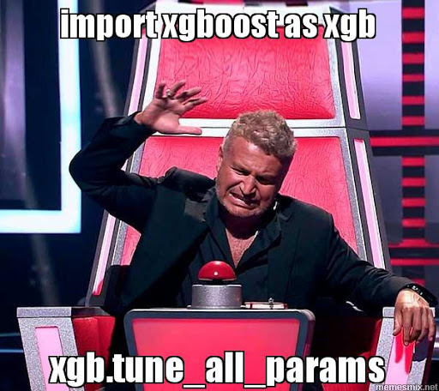
XGBoost
O queridinho das competições Kaggle

Slide 19
TensorFlow
Criado pelo Google em 2017
Principal Biblioteca de Deep Learning usada pela indústria (praticantes)
Roda em GPU - NVIDIA CUDA
Keras Nativo

Slide 20
PyTorch
Criado pelo Facebook em 2018
Principal Biblioteca de Deep Learning usada pela academia (pesquisadores)
Roda em GPU - NVIDIA CUDA

Slide 21


⚔

Slide 22


Onde praticar Ciência de Dados?

Slide 23
Conteúdo
INTRODUÇÃO: CIÊNCIA DE DADOS - O QUE É
PYTHON: OPERADORES ARITMÉTICOS, RELACIONAIS E LÓGICOS
DESVIO CONDICIONAL
ESTRUTURAS DE REPETIÇÃO, ESTRUTURA DE DADOS, MÉTODOS E FUNÇÕES, REQUISIÇÕES WEB, EXPRESSÕES REGULARES
PYTHON: VETORES E MATRIZES (NUMPY)
ESTATÍSTICA: MÉTODO ESTATÍSTICO E AMOSTRAGEM
ESTATÍSTICA: ANÁLISE EXPLORATÓRIA DOS DADOS E REGRESSÃO
ESTATÍSTICA: ANÁLISE DE SÉRIES TEMPORAIS
PYTHON: ANÁLISE DE DADOS (PANDAS)
VISUALIZAÇÃO DE RESULTADOS (MATPLOTLIB)
APRENDIZADO DE MÁQUINA (SCIKIT-LEARN)

Slide 24
Referencias
DHAR, Vasant. Data science and prediction. Communications of the ACM, v. 56, n. 12, p. 64-73, 2013.

